Slide 1
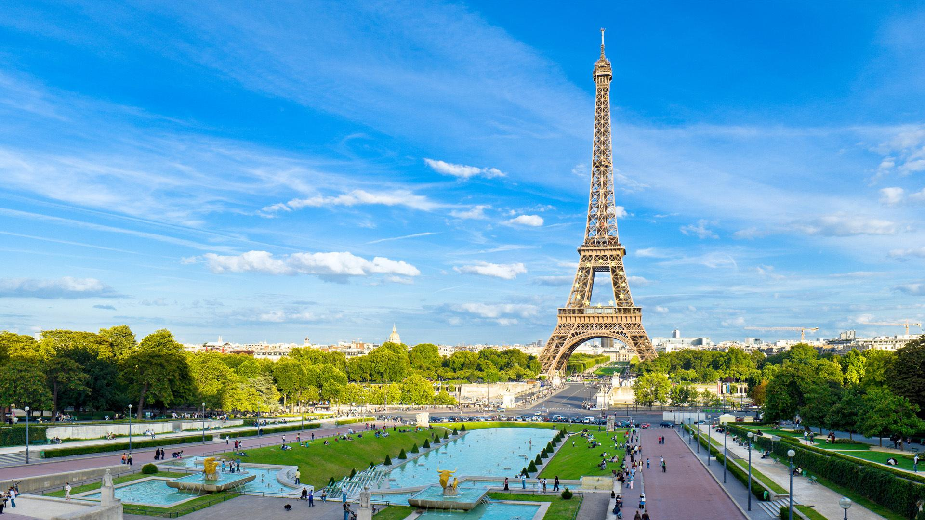
Франція

Slide 2
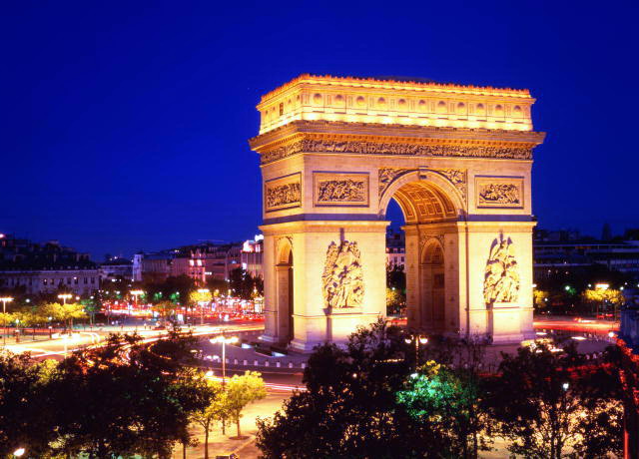
Фра́нція, офіційна назва Францу́зька Респу́бліка (фр. La France, République Française) — держава на заході Європи, республіка, що межує на північному сході з Бельгією, Люксембургом і Німеччиною, на сході з Німеччиною, Швейцарією й Італією, південному-заході з Іспанією й Андоррою, на півдні омивається Середземним морем, на заході — Атлантичним океаном.
Площа (разом з Корсикою) — 543 965 км².
Столиця і найбільше місто — Париж.
Окрім метрополії, Франції належать численні заморські території — Гваделупа, Сен-Бартельмі, Сен-Мартен, Французька Гвіана, Мартиніка, Майотта, Реюньйон, Сен-П'єр і Мікелон, Південні й Антарктичні території, Нова Каледонія, Французька Полінезія, Волліс і Футуна.
Протягом останніх п'ятисот років Франція була одною з провідних країн світу з сильними культурними, економічними, військовими та політичними впливами на Європу та увесь світ. Протягом 17-18 століть Франція колонізувала великі території у Північній Америці та Південно-Східній Азії, протягом двох наступних століть стала другою найбільшою імперією у світі, завоювавши значні частини Північної, Західної та Центральної Африки, Південно-Східної Азії, а також багато Карибських і Тихоокеанських островів.

Slide 3
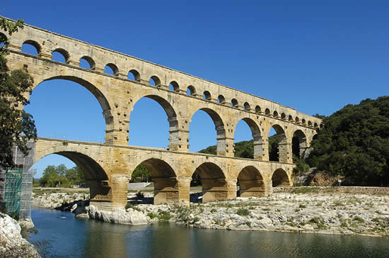
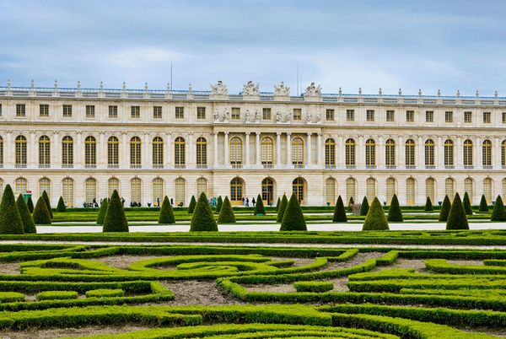
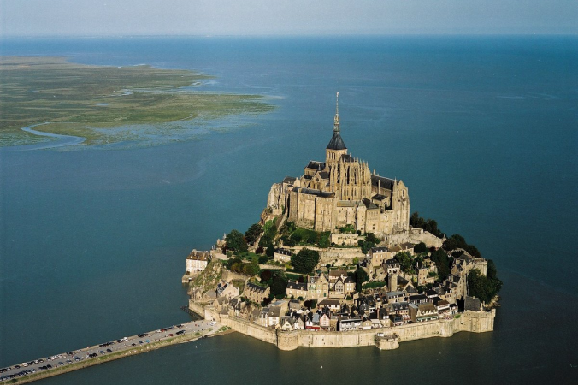
Походження назви
Назва Франція походить від лат. Francia — Земля франків. Існує кілька версій походження цього топоніма:
- від протогерманського frankon, що перекладається як спис, або від lance — сокири для метання у франків, відомої як франциска.
- за іншим припущенням, від давньогерманського слова франк, що означає вільний. Хоча можливий і зворотній вплив. Слово вільний могло асоціюватися з етнічною назвою франків, оскільки вони, як завойовники, мали статус вільних людей.
Німецькою, як й іншими германськими мовами, такими як голландською та скандинавськими мовами, Францію досі називають Королівством франків (нім. Frankreich, нід. Frankrijk, дан. Frankrig, норв. Frankrike).
Назва території Франції до приходу франків — Галлія — від кельтського племені галлів.

Slide 4
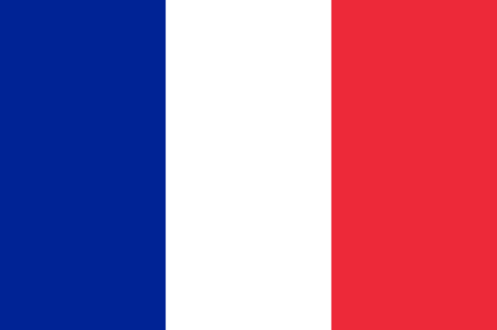
Символіка
Герб Франції, Гімн Франції та Прапор Франції
Національне свято — 14 липня — День взяття Бастилії (1789).
Гімн Франції — пісня «Марсельєза», яка була написана в Страсбурзі у 1792 році, а 14 липня проголошена національним гімном. Девізом країни є три всім відомих слова: «Свобода, Рівність, Братерство».
Прапор Франції — синьо-біло-червоний. Білий колір символізує королівську владу, а синій і червоний — кольори кокарди національної гвардії Парижа.
Єдиного і визнаного всіма герба зараз у Франції немає. З римських часів існує обов'язкова частина офіційного герба — лікторський пучок, який після Паризької Комуни був оточений лавровим вінком, орденом почесного легіону, гілками оливи і дуба. У 20-і роки XX ст. герб був дещо змінений, і є одним із символів Франції. Крім того, існує Великий герб Франції, в якому об'єднані успадковані з далекого середньовіччя герби 56 французьких історичних провінцій і територій.
Своїм національним символом французи вважають Маріанну — символічний жіночий образ, який уособлює Францію.

Slide 5
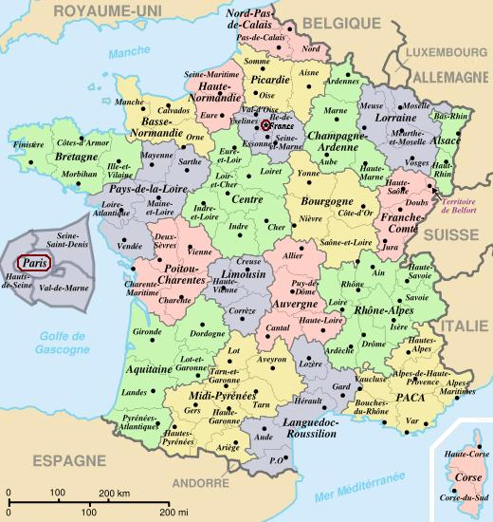
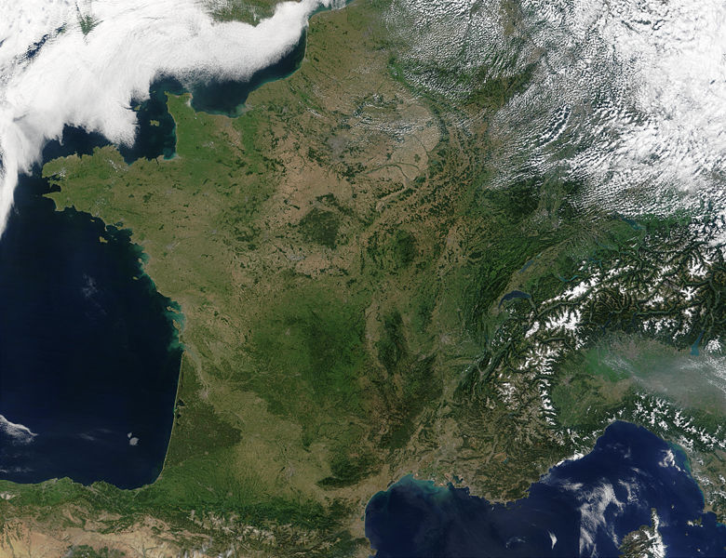
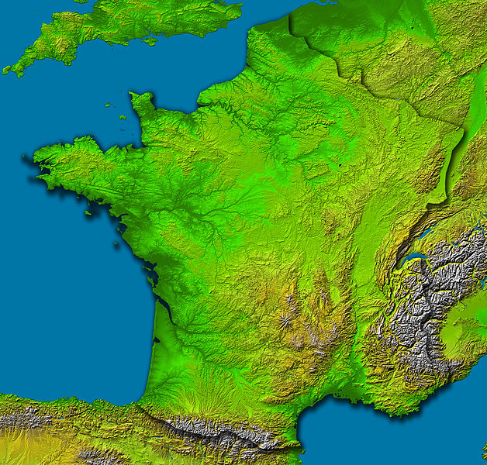
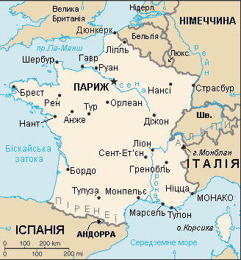
Географія Франції
Регіони Франції
Світлина з космосу
Топографічна карта Франції

Slide 6
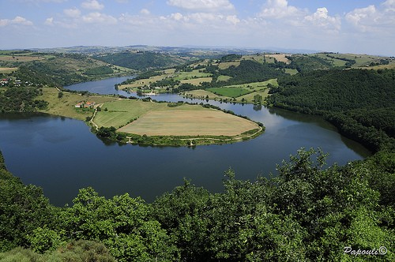
Франція займає західну частину Європейського материка. Завдяки своєму географічному та геополітичному розташуванню Францію нерідко називають «центральною країною Західної Європи». Франція має одночасний вихід до Атлантичного океану, Середземного моря і через Ла-Манш у Північне море та контролює головні гірські системи Західної Європи, межує з Андоррою, Бельгією, Люксембургом, Німеччиною, Швейцарією, Італією та Іспанією. За формою її територія вписується в шестикутник (французи так і називають свою країну — l'Hexagone — шестикутник).
Територія — 551,6 тисяч км².
У Франції представлені три різних типи рельєфу — високі гори, древнє плато і рівнини. Західні і північні райони Франції — рівнини і низькогір'я. В центрі і на сході — середньовисотні гори. На південному заході — Піренеї. На південному сході — Альпи (найвища вершина Франції та Західної Європи — г. Монблан, 4807 м). Інші великі гірські системи окрім цих — Центральний Французький масив, Юра, Вогези та Севенни.
Великі ріки — Сена (найдовша річка країни, 1012 км), Рона, Луара, Гаронна, Рейн (вздовж кордону з Німеччиною).

Slide 7
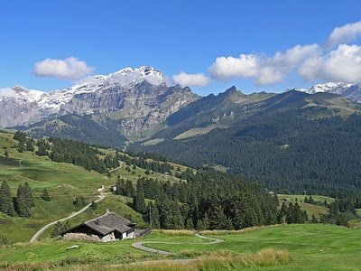
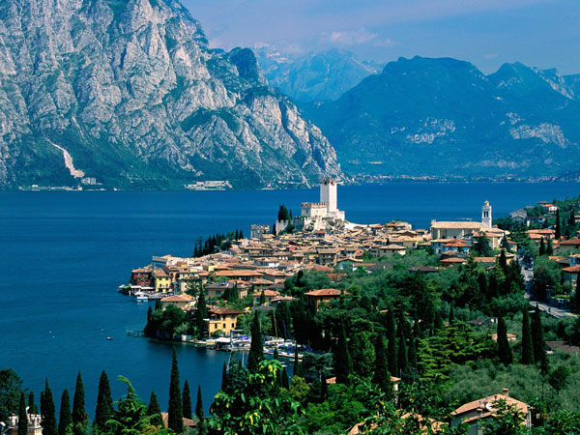
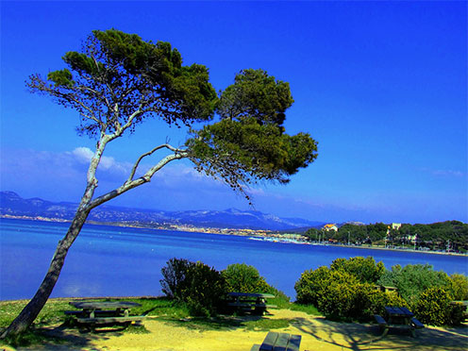
Клімат Франції
Франція лежить у помірних широтах і є єдиною європейською країною, яка розташована в чотирьох кліматичних зонах: атлантична (на заході), континентальна (в центрі і на сході), альпійська і середземноморська (на півдні).
Клімат Франції сприятливий для життя населення. Кліматичні умови досить різноманітні. Для Нормандії і Бретані характерним є морський клімат, що поширює свій вплив на всю західну частину країни. Особливо м'яким і вологим кліматом відрізняється Бретань, для якої характерна мала різниця між літніми та зимовими температурами, а також похмурі дні з сильними вітрами.
Взимку тут тепло (середня температура січня +7 ° С), але літо прохолодне, похмуре (у липні +17 ° С). У східних районах країни домінує континентальний клімат: тут річна амплітуда середньомісячних температур досягає 20 ° С. Рівнини на південному узбережжі мають приємний середземноморський клімат: морози тут вкрай рідкісні, проливні дощі навесні і восени хоч і сильні, але короткочасні, а влітку дощів практично не буває. Південь Франції — регіон, де близько 100 днів у році дує «Містраль» — холодний сухий вітер з долини Рони.

Slide 8
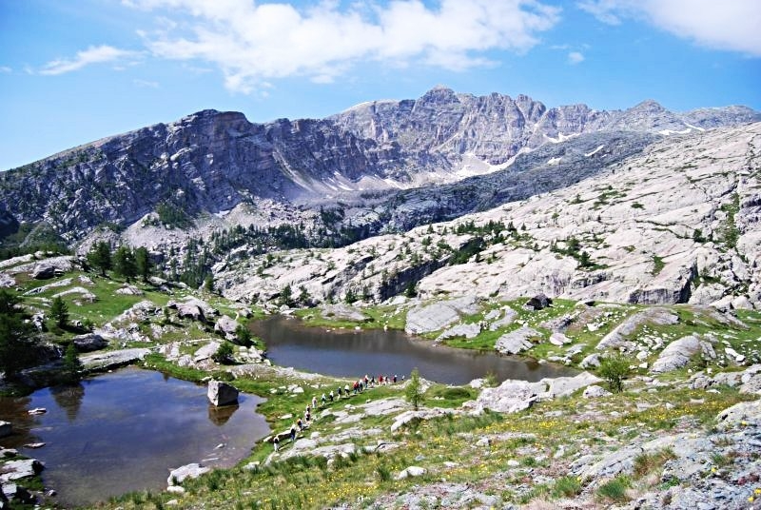
Флора і фауна
У Франції збереглися лише незначні залишки колись величних лісів, які покривали рівнини і низькі гори. В наш час більша частина рівнин розорана, а лісам залишені території з біднішими ґрунтами. Однак уздовж доріг та каналів зазвичай тягнуться лісові посадки, що особливо типові для ландшафтів Бокаж (bocage) Нормандії та Бретані. В горах поблизу снігової лінії поширені оголені скельні субстрати з мохів та лишайників. Далі вниз по схилах, але вище верхньої межі лісу альпійські луки використовуються для випасу овець і великої рогатої худоби.
Нижче верхньої межі лісу вищий пояс представлений хвойними лісами з сосни, модрини, ялиці і ялинки, біля самої межі їх зростання гальмується, і переважає криволісся, але з пониженням висоти дерева стають вищі і стрункіші. Хвойні ліси змінюються широколистяними з дуба, бука і каштана.
Найсвоєрідніша рослинність середземноморського узбережжя, де можуть рости лише рослини, що переносять тривалу літню посуху. Замість лісів тут ростуть ізольовані невисокі дерева і чагарники, між якими зустрічаються виходи корінних порід. Найхарактерніші дерева — оливкове дерево, корковий дуб і алепська сосна.

Slide 9
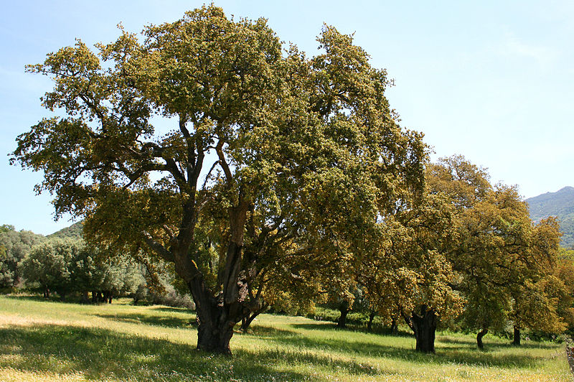
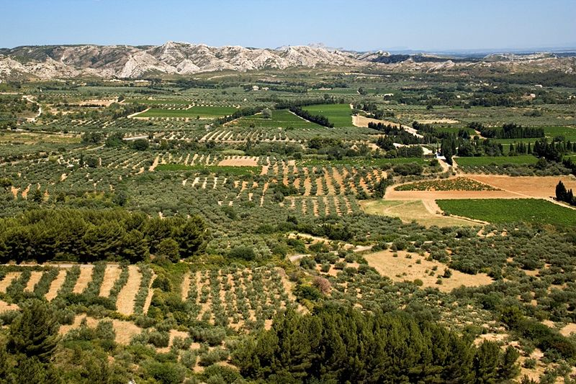
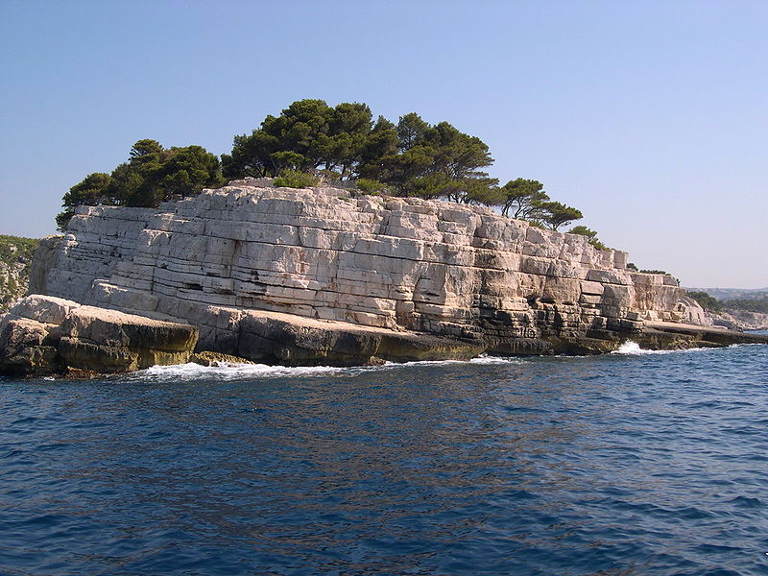
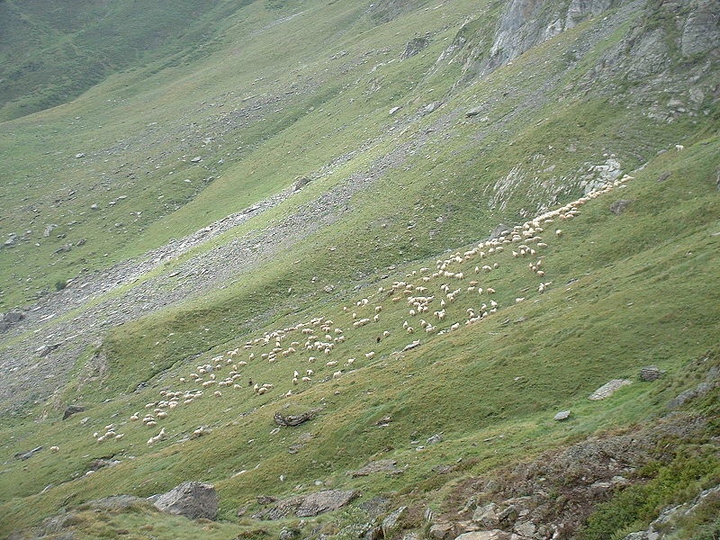
Оливкові дерева південної Франції (Буш-дю-Рон)
Корковий дуб у Південній Корсиці
Алепська сосна поблизу Марселя
Альпійські луки у французьких Піренеях

Slide 10
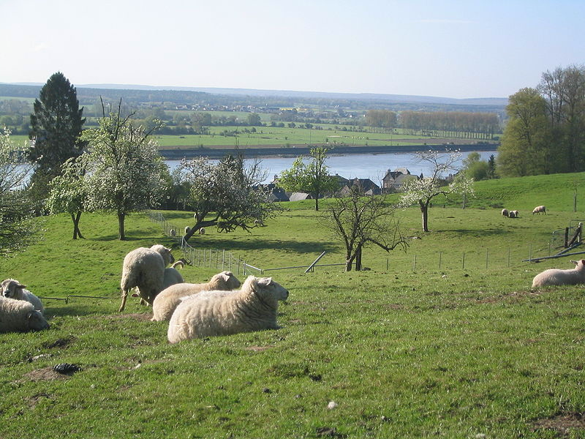
Тваринний світ Франції сильно збіднів під впливом господарської діяльності людини. Проте тут дика фауна збереглася краще, ніж у сусідніх країнах. Зустрічаються середньоєвропейські, середземноморські та альпійські види тварин, особливо багато їх у заповідниках і національних парках. Наприклад, у Західно-Піренейському парку мешкають бурі ведмеді і скельниці, в Національному парку Вануаз у Савойї — кам'яні кози.
З хижих ссавців на території Франції поширені лисиця, борсук, видра, а на півдні — генета. З гризунів характерні вивірки, щурі та миші. У південних районах багато кажанів. Місцями збереглися зайці, а з копитних в окремих великих лісових масивах зустрічаються олень благородний, сарна європейська, свиня дика і бобер європейський. На о. Корсика в горах водяться муфлони, або дикі барани (від яких, ймовірно, походять домашні вівці).
Дуже багатий і різноманітний світ птахів. Наприклад, у Піренеях, рухаючись від передгір'я до вершин, можна послідовно спостерігати такі види: весняний вівчарик (Phylloscopus trochilus), снігур, пискуха, лучна трав'янка, дрізд співочий, глухар, жовтобровий вівчарик, вальдшнеп, червонокрилий стінолаз, білодзьобий дрізд, альпійська галка, сіра та тундряна куріпка та альпійський в'юрок. З птахів, що харчуються падлом, виділяються бородань, білоголовий сип і стерв'ятники. У горах Франції збереглися великі пернаті хижаки, зокрема орли та орлани. Виключно великою кількістю водоплавних та інших птахів відрізняється район Камарг в дельті Рони.

Slide 11
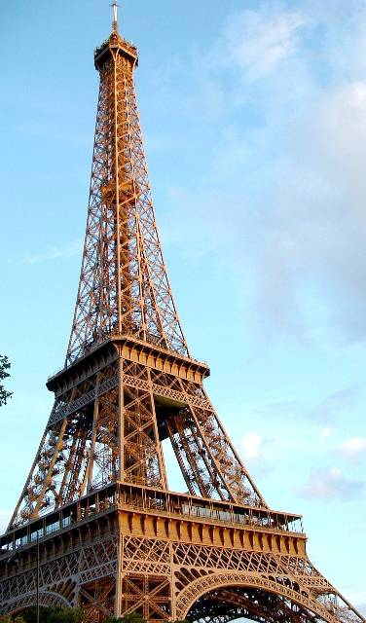
Адміністративний устрій
На 1 січня 2006 року та у зв'язку із входженням Майотти до складу Франції 31 березня 2011 року на правах заморського департаменту Французька метрополія (France métropolitaine) — тобто частина французької території, розташована в Європі, а також заморські території адміністративно поділяються таким чином:
22 метропольні регіони та 5 заморських регіонів
Регіон — французька адміністративна одиниця першого порядку. Керівний орган регіону — регіональна рада (conseil régional), який обирається на 6 років шляхом прямих виборів.
Кожен регіон має також префекта регіону, який призначається урядом, роль якого — бути представником держави й забезпечувати злагоджене функціонування децентралізованих служб, наприклад, координація служб поліції.
Територіальна спільнота Корсики, яка вважається одним з 22 регіонів, має спеціальний статус, аналогічний статусу регіону, але з відчутно більшими повноваженнями.

Slide 12
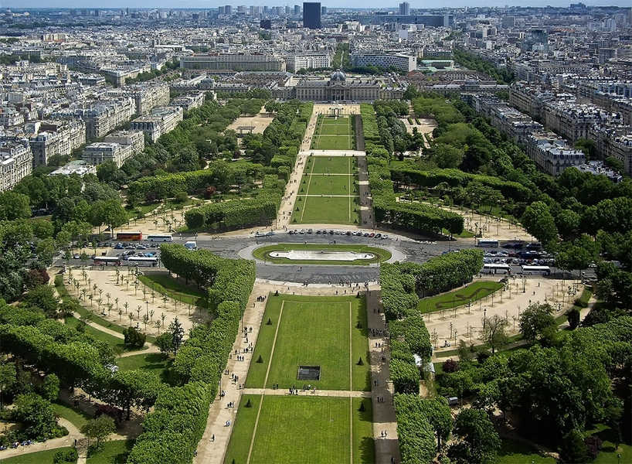
96 метропольних та 5 заморських департаментів
Франція нараховує 96 департаментів у метрополії, хоча нумерація зупиняється на 95-му департаменті. Колишній департамент Корсика (20) був розділений на два департаменти (2А та 2B) в 1976 році. Окрім того Франція має 5 заморських департаментів. П'ятим заморським та загалом 101-им департаментом у 2011 році стала Майотта.
Керівним органом департаменту є генеральна рада (conseil général), генеральні радники обираються на прямих, загальних виборах терміном на 6 років. Їхній склад оновлюється на половину кожні три роки.
Департаменти були створені в 1789 році. Метою створення було полегшити мовну й національну уніфікацію Франції під приводом раціоналізації адміністративної карти. Максимальний розмір департаменту визначався відстанню, яку може подолати людина на коні за один день, аби добратися до адміністративного центру.
У кожному департаменті є префект. Префект департаменту, в якому розташований адміністративний центр регіону є також префектом регіону.
329 округів
Кожен департамент поділяється на численні округи (за винятком Території Бельфор, яка становить один округ), в кожнен з яких призначається супрефект. Супрефекти мають сприяти роботі префекта свого департаменту.

Slide 13
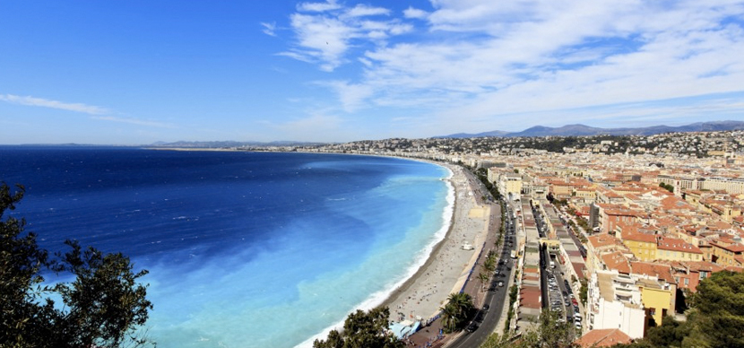
3883 кантони
Округи в свою чергу поділяються на кантони. Їхня роль полягає в забеспеченні виборчої мережі. На кантональних виборах кожен кантон обирає свого представника в генеральну раду . У міській зоні до однієї комуни входить декілька кантонів. У сільській зоні один кантон найчастіше складається з декількох комун.
36 682 комуни (муніципалітети)
Муніципальний рівень адміністративного поділу є найнижчим у переважній більшості випадків. Одна комуна (чи муніципалітет) відповідає території певного міста або села. До комуни можуть входити декілька кантонів, але вона може бути частиною лише одного округу.
Керівним органом комуни є муніципальна рада (conseil municipale), яка обирається на шість років. Головою рад є мер.
Три найнаселеніші комуни Франції: Париж, Марсель та Ліон поділяються на 45 муніципальних округів: 20 в Парижі, 16 в Марселі та 6 у Ліоні. Муніципальні округи не мають нічого спільного з департаментальними.
Деякі комуни можуть також обіймати декілька населених пунктів, що спричинено або традиційною близкістю цих населених пунктів або малозаселеністю території.

Slide 14
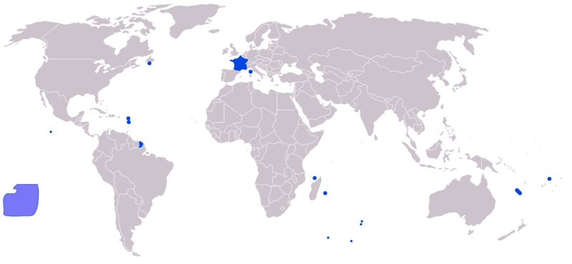
Заморські території
Володіння: в Америці — Гваделупа, Французька Гвіана, Мартиніка, Сен-Бартельмі, Сен-Мартен (Центральна Америка), Сен-П'єр і Мікелон (поблизу південно-східного узбережжя Ньюфаундленду); в Африці — Реюньйон та Майотта (біля південно-східного узбережжя); 5 заморських територій: в Океанії — Нова Каледонія, Французька Полінезія, до складу якої входять острови Суспільства, Маркізькі острови, архіпелаг Туамоту, Тубуаї, острови Гамб'є; острови Уолліс і Футуна, розташовані на екваторі, в південно-західній частині Тихого океану між Фіджі і Самоа; Кліппертон. Французькі Південні та Антарктичні території розташовані на півдні Індійського океану. Завдяки цьому Франція є третьою державою світу (після США і Великобританії) за розмірами заморських володінь.

Slide 15
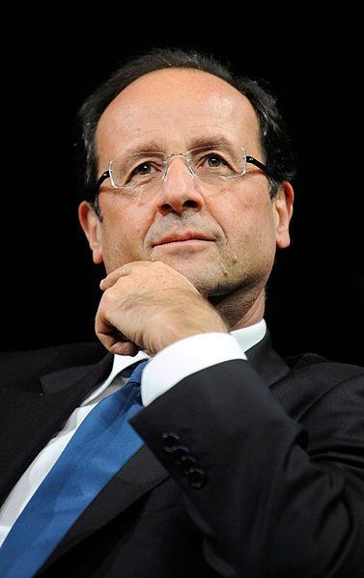
Політика
Глава держави — президент. Президент Франції обирається загальним прямим голосуванням строком на 5 років (до 2002 року — 7 років). Президент обирається абсолютною більшістю голосів. Якщо цієї більшості не набрано в першому турі голосування, проводиться другий тур. На сьогоднішній день Президентом Французької республіки є Франсуа Олланд, обраний 22 квітня і 6 травня 2012 року.
Президент Франції Франсуа Олланд (з 2012 р.)
Президент:
•призначає прем'єр-міністра і за поданням останнього — міністрів без затвердження їх парламентом;
•має право розпускати Національні збори;
•має право після попередніх консультацій з головою Національних зборів призначати нові вибори;
•головує у Раді міністрів;
•головує у Вищій раді оборони;
•є верховним головнокомандувачем збройними силами;
•виносить на референдум проекти законів;
•оприлюднює закони;
•може вживати будь-яких надзвичайних заходів, які «диктуються обставинами»;
•очолює Вищу раду магістратури.

Slide 16
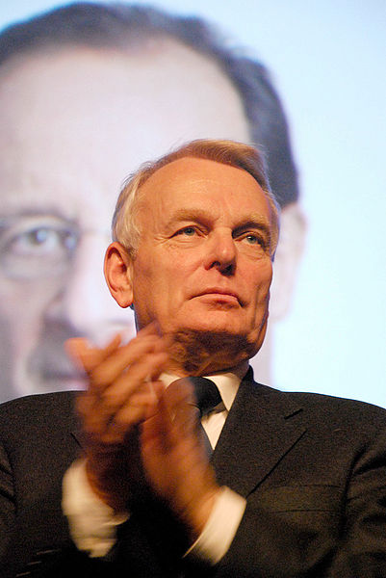
Виконавча влада
Прем'єр-міністр Франції Жан-Марк Еро
Виконавча влада здійснюється Президентом і Радою Міністрів (урядом). Президент призначає прем'єр-міністра і за його поданням — міністрів. Член парламенту не може бути одночасно членом уряду. Уряду не потрібний вотум довіри, однак він може бути відправлений у відставку через вотум недовіри, оголошений більшістю в Національній асамблеї.
Рада Міністрів (уряд) сформована 14 листопада 2010 року. В уряд входять представники Союзу на підтримку народного руху (СПНР), Нового центру (НЦ) і безпартійні. Впродовж п'яти років (2007–2012) прем'єр-міністром Французької Республіки був Франсуа Фійон. Від 15 травня 2012 року уряд Франції очолює Жан-Марк Еро.
Логотип Національної Асамблеї Франції
Прем'єр-міністр Франції Жан-Марк Еро

Slide 17
Політичні партії
• «Зелені»(Les Verts). Екологічна партія. Заснована в 1984 р. Налічує біля 9,1 тис. членів(2007 р.). Національний секретар — Сесіль ДЮФЛО(Cecile Duflot, жін.).
Рух за Францію — РФ (Mouvement pour la France — MPF) — партія, створена в 1994 р. Налічує біля 22 тис. членів (2007 р.). Голова — Філіпп де Віл'є.
• Демократичний рух — ДР (Mouvement Democrate — MoDem). Створена 10 травня 2007 р. колишніми членами Союзу за французьку демократію (СФД), Екологічної партії КАП 21 і партії «Зелені». Лідер — Франсуа Байру.
• Ліва радикальна партія — ЛРП (Parti Radical de gauche — PRG). Заснована в 1972 р. як Рух лівих радикалів (РЛР). З 1996 р. — Радикал-соціалістична партія. Нинішню назву має з 1997 р. Налічує 10 тис. членів (2007 р.). Голова — Жан- Мішель Байле(Jean — Michel Baylet).
• Національний фронт — НФ (Front National — FN). Крайня права партія. Заснована у 1972 р. Ле Пеном. Налічує близько 40 тис. членів (1999 р.). Керуючий орган — з'їзд. Голова — Жан-Марі Ле Пен (Jean — Marie Le Pen). Генеральний секретар — Луї Альйо(Louis Aliot). Видає щомісячний журнал «Екрі де Парі».
• Національний центр незалежних і селян — НЦНС (Centre National des Independants et des Paysans — CNIP). Партія заснована у 1949 р. З 2002 р. входить в Союз підтримки народного руху (СПНР). Голова — Аннік дю Роскоут (Annick du Roscoat). Генеральний секретар — Бернар Боде (Bernard Beaudet).
•Новий центр — НЦ (Le Nouveau Centre — NC). Створений в 2007 р. колишніми членами Союзу за французьку демократію (СФД). Голова — Ерве Морен (Herve Morin).
• Радикальна партія — РП (Parti Radical). Заснована в 1901 р. З 2002 р. входить в Союз підтримки народного руху (СПНР). Голова — Жан Луі Борлоо (Jean- Louis Borloo). Генеральний секретар — Лоран Енар (Laurent Henart).

Slide 18
• Республіканський і громадянський рух — РГР (Le Mouvement Republicain et Citoyen — MRC) — партія, створена в 2002 р. як Республіканський полю на базі Руху громадян. Нинішню назву має з 2003 р. Налічує 5 тис. членів (2007 р.). Почесний голова — Жан-П'єр Шевенман (Jean — Рierre Chevenement). Перший секретар — Жорж Сарр (Georges Sarre).
• Солідарна республіка — СР(Republique solidaire — RS) — політичний рух, заснований 19 червня 2010 р. Засновник і голова — Домінік де Вільпен (Dominigue de Villepin).
• Союз в підтримку народного руху — СПНР (Unin pour un Mouvement populaire — UMP) — партія, створена в 2002 р. як передвиборне об'єднання під назвою Союз за президентську більшість (СПБ). У вересні 2002 р. в СПБ влились Об'єднання в підтримку республіки (ОПР), Ліберальна демократія (ЛД), які припинили самостійне існування і деякі представники Союзу за французьку демократію (СФД). Перетворена в партію з нинішньою назвою на установчому з'їзді, який відбувся 17 листопада 2002 р. Нараховує 270 тис. членів (2009 р.). Відповідно до статуту на період до 2012 р. встановлюється колегіальне керівництво, яке складається з генерального секретаріату (5 чол.) і групи замголів з Національної ради (4 чол.). Генеральний секретар — Жан Франсуа Копе (Jean-Francois Cope).
• Французька комуністична партія — ФКП (Parti Communiste Francais — PCF). Заснована 29 грудня 1920 р. Нараховує 134 тис. членів (2007 р.). Керівний орган — з'їзд. У періодах між з'їздами роботою партії керує Національна рада (254 чол.), яка обирає Виконавчий комітет. Національний секретар — П'єр Лоран (Pierre Laurent). Друкований орган — газета «Юманіте» (L'Humanite).
• Французька соціалістична партія — ФСП (Parti Socialiste — PS). Створена 11- 13 червня 1971 р. на об'єднавчому з'їзді Соціалістичної партії, основу якої складала СФІО, з конвентом республіканських інститутів і іншими лівими організаціями. Нараховує біля 218 тис. членів (2007 р.). Керівні органи: з'їзд, Національна рада (38 чол.), Національне бюро і Національний секретаріат. Входить в Соціалістичний інтернаціонал. Перший секретар ФСП — Мартін Обрі (Martine Aubry, жін.). Видає щотижневик «Юніте»(L'Unite).

Slide 19
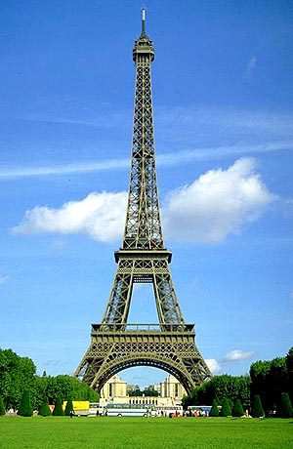
Збройні сили Франції
В цілому, Франція однією з небагатьох країн, у складі збройних сил якої є майже повний спектр сучасного озброєння та військової техніки власного виробництва — від стрілецької зброй до ударних атомних авіаносців (які, окрім Франції, є тільки у США).
Франція з 4 квітня 1949 року була членом військово-політичної організації НАТО. З липня 1966 року вийшла з військової організації, залишаючись учасницею політичної структури Північноатлантичного договору. 2009 року повернулась до усіх залишених структур.
Франція також є членом Ядерного клубу.
Зовнішні відносини
Членство в міжнародних організаціях: Франція є членом ООН і більшості спеціалізованих агентств цієї організації, ОБСЄ, ЄС, НАТО, Організації економічного співробітництва і розвитку.
Сепаратизм
9 серпня 2004 лідери основних рухів за незалежність і автономію Корсики, що об'єдналися в рамках групи Unione naziunale і що отримали 8 з 51 місця в Національній асамблеї острова, заявили про готовність до переговорів про статус острова з французьким урядом. До групи входять рухи «Corsica nazione», «Indepedenza» і «FLNC-UC». У липні 2003 тут був проведений референдум про статус острова, що закінчився провалом сепаратистів.

Slide 20
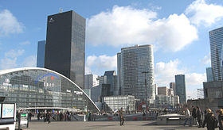
Економіка Франції
Франція — високорозвинена індустріально-аграрна країна. За розмірами ВВП і обсягом промислового виробництва Франція посідає одне з провідних місць у західному світі (разом зі США, ФРН, Великобританією та ін.). Провідна галузь промисловості — машинобудування. Розвинуті автобудування, суднобудування, тракторо- і авіабудування, електротехнічна і радіоелектронна промисловість, а також хімічна (виробництво соди, добрив, хімічних волокон, пластмас), нафтопереробна і нафтохімічна промисловість.
Експортне значення мають виробництво текстилю, одягу, галантереї, харчова промисловість і виноробство. Розвинені всі види сучасного транспорту. Головні морські порти — Марсель, Гавр, Дюнкерк, Руан, Нант, Сен-Назер, Бордо. Транспортна мережа має радіальну конфігурацію з єдиним центром — Парижем. Франція посідає одне з перших місць у світі за довжиною автошляхів і величиною автопарку. Найважливіша автострада — Лілль-Париж-Ліон-Марсель. Головні водні магістралі — Сена (яка через Уазу і Північний канал пов'язана з Північним районом, а через Марну і канал Марна-Рейн — з Лотарингією та Ельзасом) і каналізована р. Мозель (шлях для експорту лотаринзької руди і металу, а також імпорту вугілля і коксу); на ці шляхи припадає понад 4/5 перевезень
Третина території Франції використовується на сільське господарство, 25 % з яких — це пасовища, а 27 % — ліси. Традиційно важливим сектором економіки Франції є сільське господарство. Якісний ґрунт та сприятливий клімат сприяють розвитку сільськогосподарської продукції.

Slide 21
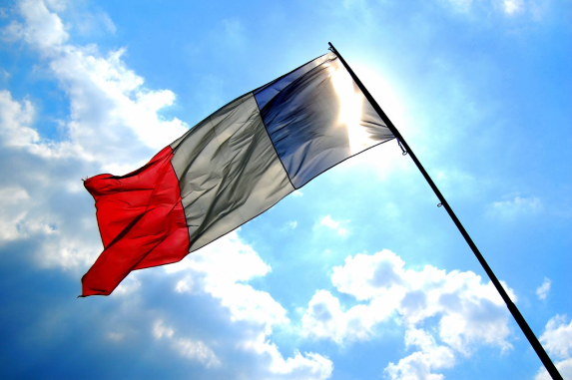
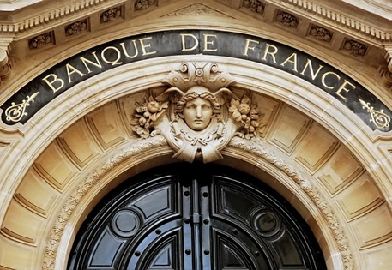
Насамперед вирощується пшениця, ячмінь, кукурудза, овес, цукрові буряки, тютюн, хміль, цикорій, овочі, виноград. Бургундія, Бордо та інші місцевості славляться виноробством.
Великі доходи приносить також туризм, який особливо розвинений у Парижі, на узбережжі та в горах.
За даними [Index of Economic Freedom, The Heritage Foundation, U.S.A., 2001]: ВВП — $ 1600 млрд. Темп зростання ВВП — 3,2 %. ВВП на душу населення — $ 27975. Прямі закордонні інвестиції — $ 12,5 млрд. Імпорт (машини та обладнання, нафта, кам'яне вугілля, кольорові метали, целюлоза, бавовна, вовна, деревина) — $ 334 млрд (головним чином Німеччина — 17,2 %; Італія — 9,9 %; США — 8,8 %; Великобританія — 8,4 %; Бенілюкс — 7,7 %).
Експорт (транспортне обладнання, автомобілі, сільськогосподарські і продовольчі товари, хімічні товари і напівфабрикати) — $ 377,8 млрд (г.ч. Німеччина — 15,9 %; Великобританія — 10 %; Італія — 9,1 %; Іспанія — 8,7 %; Бенілюкс — 7,7 %).
Франція — одна з найбільших економічно розвинених країн світу. За обсягом промислової продукції Франція ділить з Італією 4-е місце у світі (після США, Японії і Німеччини). У 1997 обробна промисловість дала 25,1 % загальної доданої вартості; в ній було зайнято 4,2 млн чол., тобто 18,6 % всіх трудових ресурсів країни. Франція займає 4-е місце у світі з експорту промислових товарів. У формуванні валового внутрішнього продукту (ВВП) Франції домінує сфера послуг. Велику роль відіграють надходження від зовнішньої торгівлі і туризму. Експорт: фрукти (в основному яблука), вино, сир, пшениця, автомобілі, літаки, залізо і сталь, нафтопродукти, хімікати, ювелірні вироби, шовк.

Slide 22
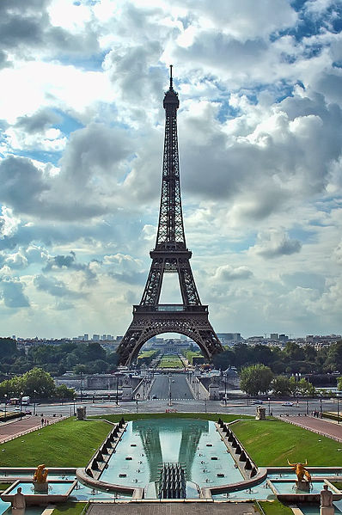
Туризм у Франції
Франція — найбільш відвідувана країна у світі (за кількістю іноземців, що приїжджають); Париж — найбільш туристичне місто; Ейфелева вежа — найвідвідуваніший у світі монумент: тобто Франція — безперечна чемпіонка світового туризму.
Проте дохід від міжнародного туризму значно вищий в США (81,7 мільярдів дол.), ніж у Франції (42,3 мільярда дол.), що пояснюється коротшим перебуванням туристів у Франції: ті хто приїжджають до Європи прагнуть відвідати і сусідні, не менш привабливі країни. До того ж французький турист більше сімейний, ніж діловий, що також пояснює менші витрати туристів у Франції.
У 2000 році Францію відвідало близько 75,5 мільйонів туристів — абсолютний рекорд. Зовнішній баланс французького туризму позитивний: у 2000 році дохід від туризму склав 32,78 мільярда євро, тоді як французькі туристи, що подорожували за кордон, витратили тільки 17,53 мільярдів євро.
Те, що поза сумнівом привертає тих, що приїжджають до Франції — це велика різноманітність пейзажів, довгі лінії океанічного і морського узбережжя, помірний клімат, безліч різних пам'ятників, а також престиж французької культури, кухні і способу життя.

Slide 23
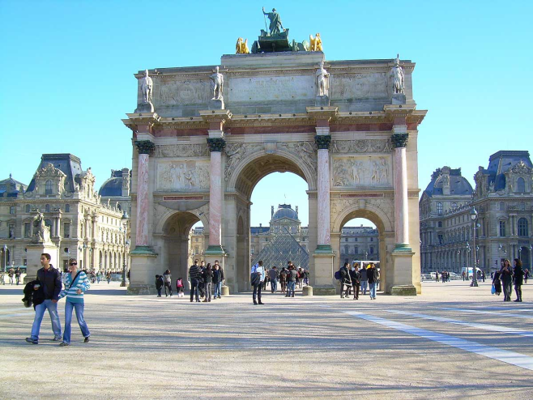
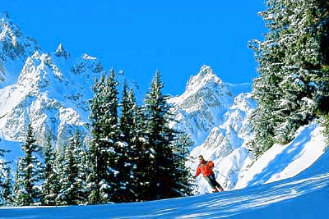
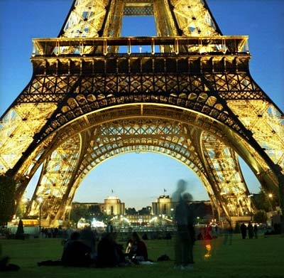
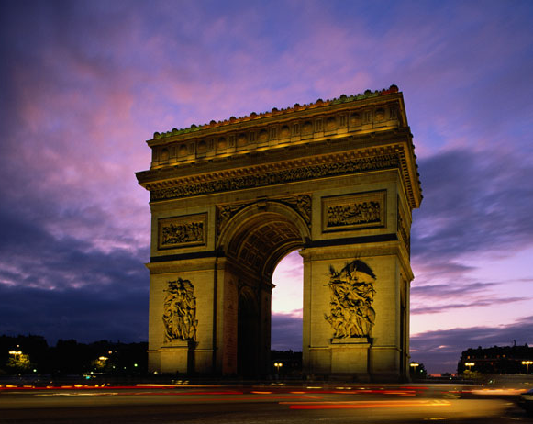
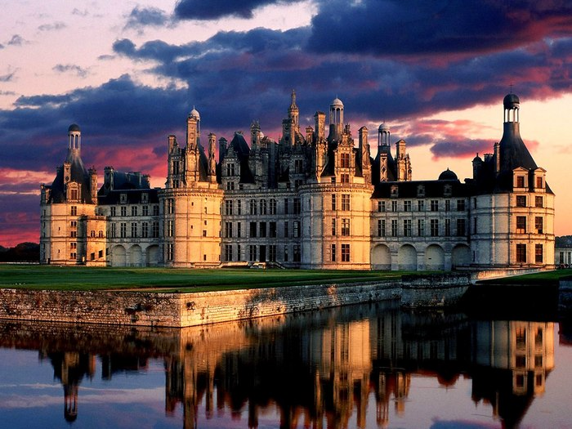
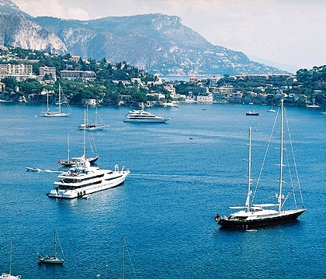
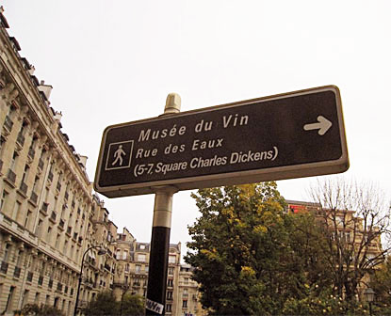
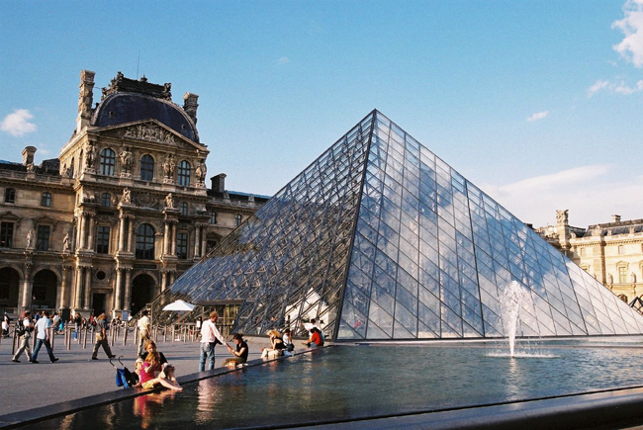

Slide 24
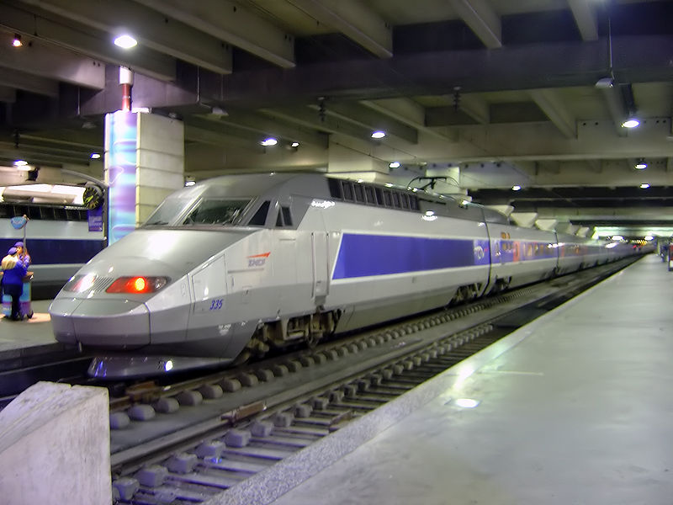
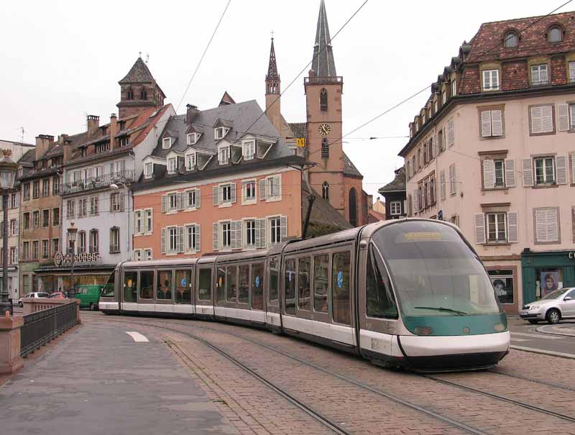
Транспорт
Залізничний транспорт
Залізничний транспорт дуже розвинений. Місцеві і нічні поїзди, зокрема TGV («Trains à Grande Vitesse» — високошвидкісні поїзди) зв'язують столицю зі всіма великими містами країни, а також з сусідніми країнами Європи. Швидкість руху цих потягів — 320 км/год. Залізнична мережа Франції становить 29370 кілометрів, і є найпротяжнішою залізничною мережею серед країн Західної Європи. Залізничне сполучення існує зі всіма сусідніми країнами, окрім Андорри.
Метрополітен
Метро у Франції є в Парижі, Ліоні, Марселі, Ліллі, Тулузі, Ренні. У Руані — частково підземний швидкісний трамвай.
Крім системи метро, в Парижі існує мережа RER (Reseau Express Regional), зв'язана одночасно з системою метро і мережею приміських поїздів.

Slide 25
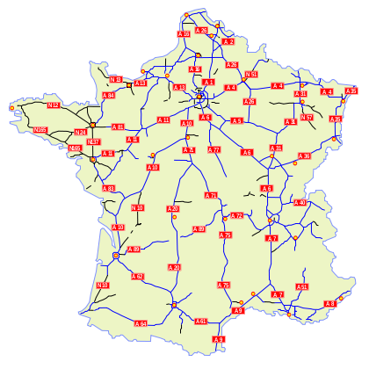
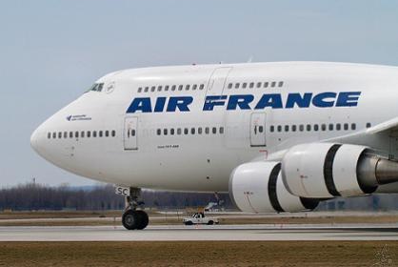
Автомобільний транспорт
Мережа автомобільних доріг досить щільно покриває всю територію країни. Загальна протяжність автодоріг: 951500 км.
Основні дороги Франції ділять на такі групи:
• Автотраси — назва дороги складена з букви A з номером дороги. Максимальне можливе обмеження швидкості — 130 км/год, обов'язкова наявність заправок кожні 50 км, бетонна розділова смуга, відсутність світлофорів, пішохідних переходів.
• Національні дороги — префікс N. Максимальне можливе обмеження швидкості — 90 км/год (за наявності бетонної розділової смуги — 110 км/год).
• Департаментальні дорогі — префікс D. Максимальне обмеження швидкості — 90 км/год.
У містах обмеження швидкості — 50 км/год. Використання ременів безпеки — обов'язково. Діти до 10 років повинні перевозитися в спеціальних сидіннях.
Авіатранспорт
У Франції близько 475 аеропортів. 295 з них мають асфальтовані або бетонні злітно-посадочні смуги, решта 180 — грунтові (дані на 2008 рік)[7]. Найбільший французький аеропорт — аеропорт Шарля де Голля, розташований в передмісті Парижа. Ер Франс — національний французький авіаперевізник, що здійснює авіарейси практично у всі країни світу.

Slide 26
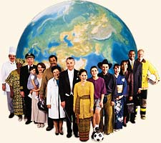
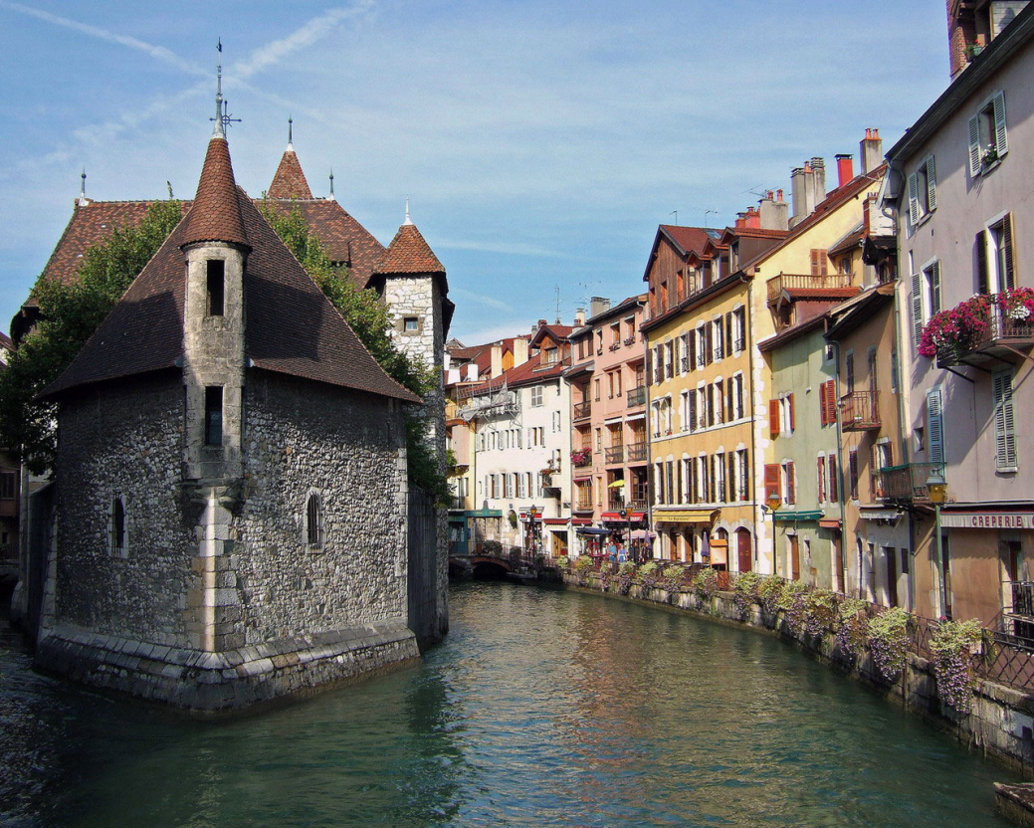
Демографія
Населення .
Загальна чисельність населення становить 58 млн. чол. (з урахуванням заморських департаментів і територій близько 61.1 млн. чол.(2002 р.)), що ставить Францію на 13-е місце у світі і 4-е місце в Європі за кількістю населення. Франція — однонаціональна держава, її населення становлять французи. Приблизно чверть корінного населення (4,5 млн.) — це іноземці (алжирці, португальці, італійці, іспанці, вірмени тощо), що народилися, виросли і заснували родини у Франції. Щороку приблизно 10 тис. осіб отримують французьке громадянство.
Міста
Столиця — Париж (Paris), 2,116 млн. жителів (1999 р.). З передмістями — близько 10 млн. жителів.
Великі міста — Марсель (801 тис.), Ліон (415 тис.), Тулуза (359 тис.), Ніцца (342 тис.), Страсбург (252 тис.), Нант (245 тис.), Бордо (210 тис.).

Slide 27
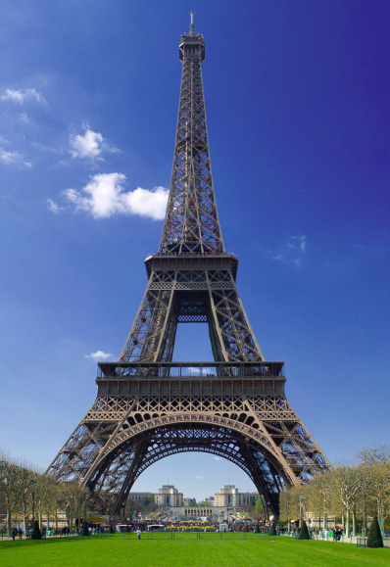
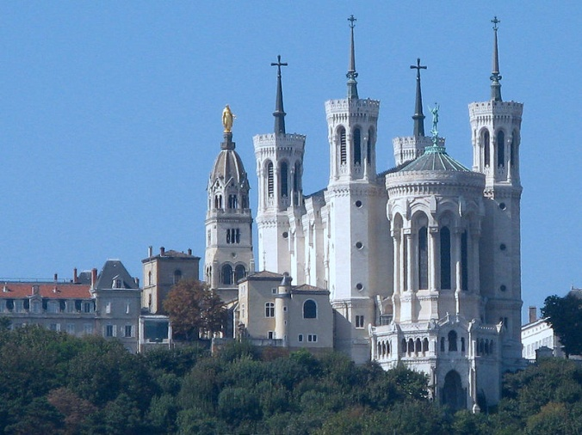
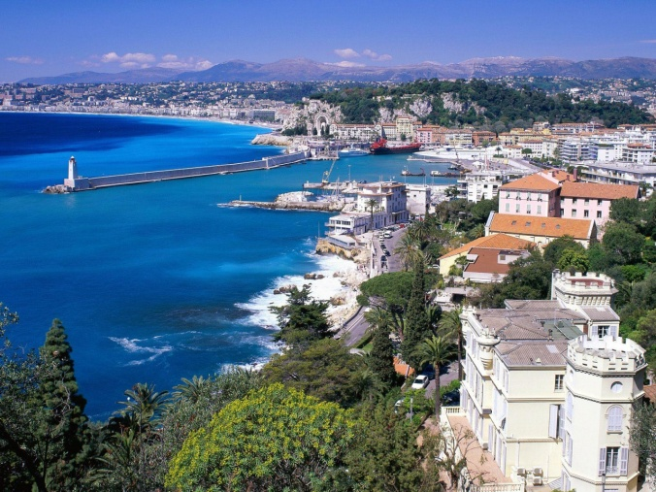
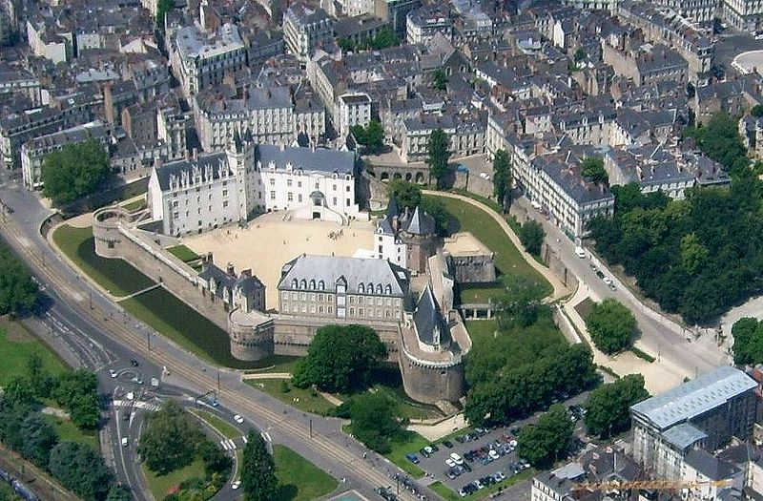
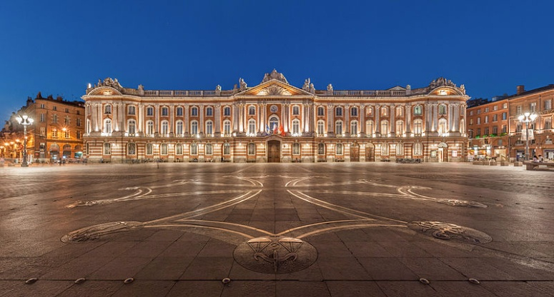
Найбільші міста Франції

Slide 28
Мови
Офіційна мова — французька. Нею послуговується велика частина населення. Розвинувишись з народної латини, французька відійшла від неї далі, ніж будь-яка інша романська мова. Сучасна французька походить від так званого Langue d'Oil, діалекту північної Франції, на відміну від Langue d'Oc, який був поширений на півдні в однойменній провінції. Поділ цих двох варіантів французької було пов'язано зі способом вимови слова «так».
В наш час Langue d'Oil майже витіснила Langue d'Oc. Хоча і до цього дня у Франції використовуються різні діалекти французької мови. У 1994 р. був прийнятий закон про мову (закон Тубона). У ньому не просто закріплювався статус французької мови як мови республіки, а й мова захищалася від витіснення іноземними словами, запозиченнями.
Регіональні мови включають каталанську, провансальську (романські) та бретонську (кельтська).

Slide 29
Релігія
Майже все населення країни — католики. Але з огляду на історичні причини у Франції співіснують багато різних релігій. На другому місці — іслам. Його сповідують вихідці з країн Північної Африки, колишніх французьких колоній. Є також прибічники юдаїзму, православ'я, протестантизму та англіканства.
Франція — світська країна, свобода совісті передбачена конституційним правом. Саме у Франції зародилася і розвинулася доктрина світськості (laїcité), відповідно до якої держава жорстко відокремлена від всіх релігійних організацій. Згідно з опитуванням, проведеним в 2005 році[, 34 % французьких громадян заявили про те, що вони «вірять в існування Бога», 27 % відповіли, що «вірять в існування надприродних сил», і 33 % заявили, що вони атеїсти і не вірять в існування подібних сил.
Згідно з опитуванням, проведеним в січні 2007 року, 51 % французів вважають себе католиками, 31 % визначають себе як агностики або атеїсти, 10 % заявили, що належать до інших релігійних течій або не мають думки із цього приводу, 4 % — мусульмани, 3 % — протестанти, 1 % — юдеї.
За даними Le Monde, у Франції 5 мільйонів чоловік симпатизує буддизму, але практикують цю релігію близько 600 000 чоловік. З них 65 % практикують дзен-буддизм.

Slide 30
Підготувала
учениця 10-Б класу
Безсмертна Вікторія

